Slide 1




Khởi động

Slide 2

Quả trứng kì diệu

Slide 3


Con gì mào đỏ
Gáy ò ó o…
Từ sáng tinh mơ
Đáp án: Con gà trống
Trở về

Slide 4
Hoa gì nho nhỏ
Cánh màu hồng tươi
Hề thấy hoa cười
Đúng là Tết đến?
Đáp án: Hoa đào
Trở về

Slide 5
Cái gì nằm ở trong nhà,
Nhìn lên mặt nó biết ngay giờ nào
- Là cái gì?
Đáp án: Cái đồng hồ
Trở về

Slide 6

Đọc mở rộng
(Tiết 6)

Slide 7

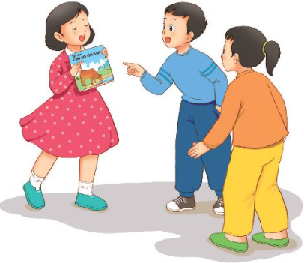
1. Tìm đọc các bài viết về những hoạt động của thiếu nhi.
Notes:
7

Slide 8













Nội dung của bài viết nói
về điều gì?
Chi tiết nào trong bài viết em thích nhất?
Notes:
Bài giảng thiết kế bởi: Hương Thảo - tranthao121004@gmail.com

Slide 9


Thi đọc trước lớp
Notes:
9

Slide 10


Viết vào phiếu đọc sách những điều em đã chia sẻ
Tên bài thơ / câu chuyện
Tên tác giả
Khổ thơ em thích

Slide 11



Củng cố
bài học

